Slide 1
Buts d’accomplissement et motivation chez les enseignants
Master 2 MEF STAPS
Notes:
----- Meeting Notes (05/07/12 16:52) -----
7 secondes

Slide 2
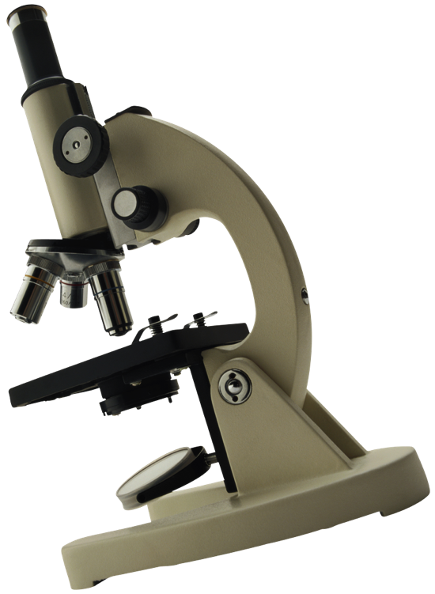
Plan de l’exposé
Cadres théoriques
Expérimentation
Résultats et interprétation
Conclusion
Notes:
----- Meeting Notes (05/07/12 16:52) -----
19 secondes

Slide 3
Les buts d’accomplissement un concept en évolution
But de maîtrise
But de performance
La tâche
Soi
Autres
Approche
Evitement
1980
1996
1999
2011
Notes:
----- Meeting Notes (05/07/12 16:52) -----
concept fin années 70
par Ames 84 Dweck 86 Maehr 80 Nicholls 84
Modèle dichotomique, trichotomique, 3*2
But de maîtrise = dvlper compétences
But de perf = démontrer sa compétence en se comparant aux autres et en essayant de faire mieux qu'eux
But d'approche centré sur la tâche = faire le W correctement
But d'appr centré sur soi = faire mieux qu'avant
But d'appr centré sur autres= faire mieux que les autres
1'30

Slide 4
Théorie de l’autodétermination
Les besoins psychologiques :
AUTONOMIE
COMPETENCE
APPARTENANCE
Un continuum:
ME
Introjectée
Identifiée
MI
Notes:
----- Meeting Notes (05/07/12 16:52) -----
2'00

Slide 5
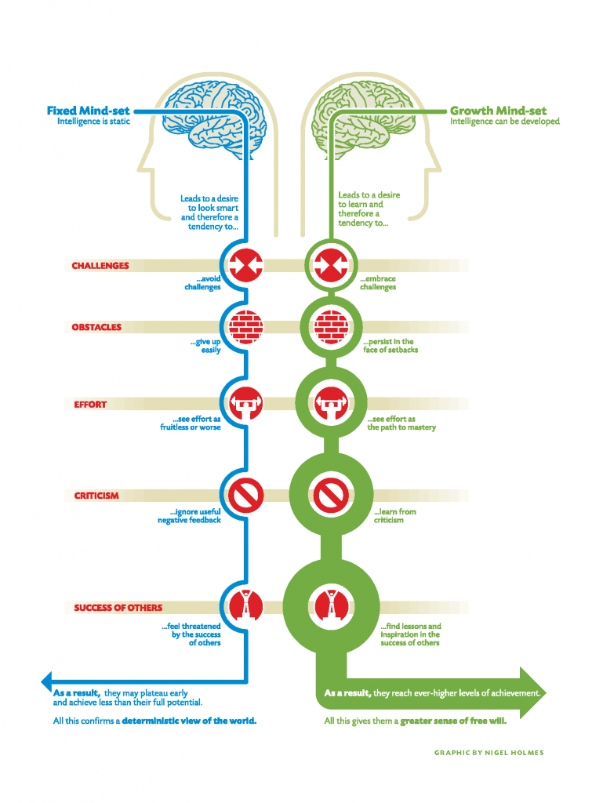
Théories implicites de l’intelligence
ENTITE
INCREMENTIEL
Notes:
----- Meeting Notes (05/07/12 16:53) -----
évite les challenges
Évite les obstacles
Met en jeu moins d’efforts
----- Meeting Notes (05/07/12 16:56) -----
2'30

Slide 6
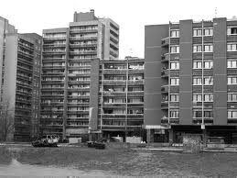
Les cadres théoriques
Théorie de l’autodétermination
Les buts d’accomplissement
Le “3*2”
Théorie implicite de l’intelligence
Notes:
----- Meeting Notes (05/07/12 16:56) -----
3'

Slide 7
Expérimentation
407 professeurs
Notes:
----- Meeting Notes (05/07/12 16:56) -----
3'20

Slide 8
Résultats et interprétation
A
S'il se centre davantage sur la maîtrise par ses élèves de sa matière, l'enseignant prend plus de plaisir et est plus motivé. Il évite de se centrer sur les aspects négatifs de la performance, comme la comparaison avec les autres professeurs. Il évite dans cette optique les jugements négatifs ou est moins sensible à ces jugements que des professeurs centrés sur la performance par rapport aux autres.
Supériorité du but de maîtrise par rapport au but de performance

Slide 9
Résultats et interprétation
B
S'il est centré sur lui même, sur ses propres progrès, le professeur aura plus tendance à avoir pour projet de développer ses compétences professionnelles y trouvera de l'intérêt. Toutefois et c'est un résultat nouveau, il se comparera également avec les autres professeurs, peut être pour y trouver des repères quant à son amélioration, ou à son niveau d'enseignement
ce ne sont pas les professeurs d'EPS qui se comparent le plus aux autres. Il y a une hiérarchie sciences – EPS – lettres.
La comparaison professionnelle moteur de certains enseignants

Slide 10
Résultats et interprétation
C
Logique de déclassement chez les femmes et les professeurs en établissement difficile.
En établissement difficile, davantage de professeurs centrés sur l’évitement de la tâche
Impact de l’environnement social sur l’adoption des buts

Slide 11
D’un point de vue professionnel
1
Orienter la préparation des professeurs stagiaires vers la tâche d’enseigner et limiter les comparaisons
2
Manager les professeurs par rapport à leurs objectifs et progrés personnels, en leur donnant des repères sur leurs propres progrès
3
Renforcer l’estime des enseignantes et des personnels en milieu difficile

Slide 12
Conclusion
Supériorité du but de maîtrise par rapport au but de performance
Les buts d’accomplissement
Le “3*2”
La comparaison professionnelle moteur de certains enseignants
Théorie de l’autodétermination
Impact de l’environnement social sur l’adoption des buts
Théorie implicite de l’intelligence

